Slide 1





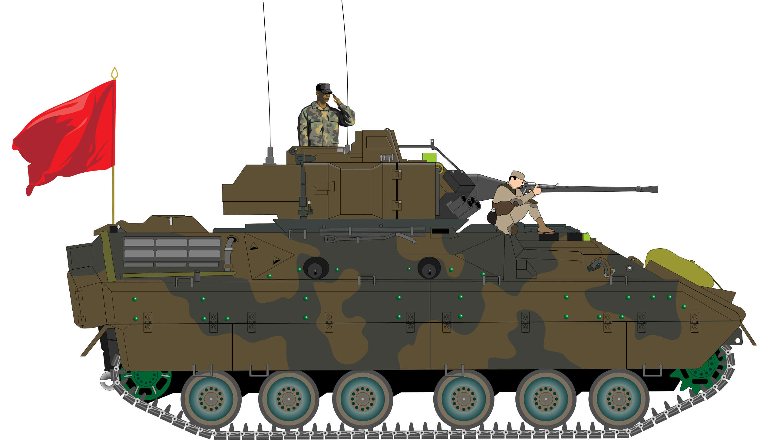
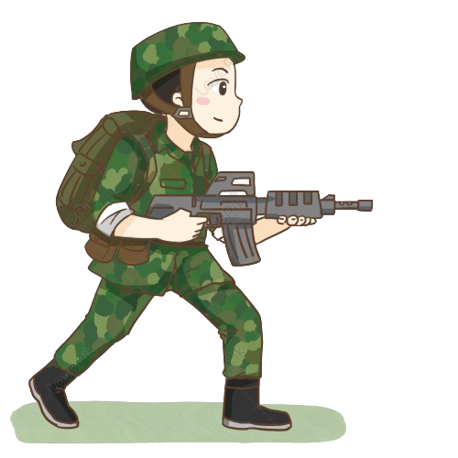

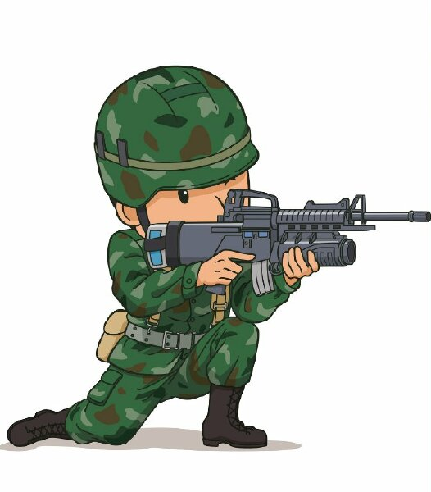

Slide 2
HOẠT ĐỘNG 1
Tìm hiểu diễn biến chính của chiến dịch Điện Biên Phủ 1954

Slide 3
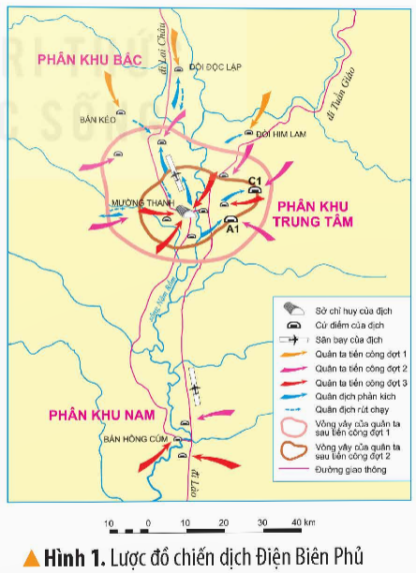
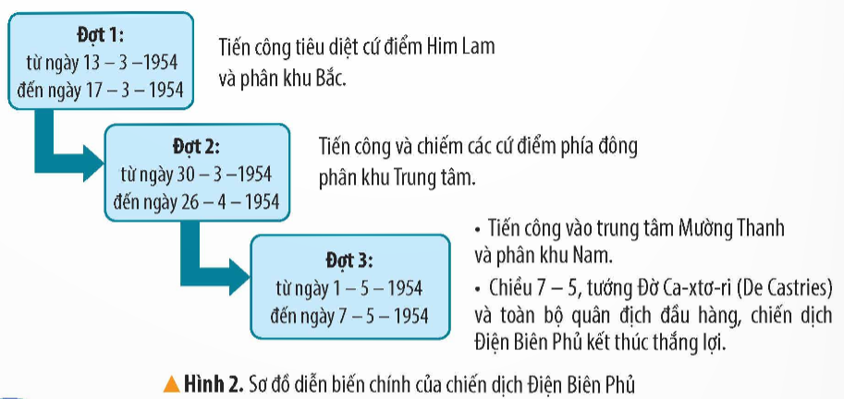
Đọc thông tin và quan sát các hình từ 1 đến 4, em hãy:
- Nêu diễn biến chính của Điện Biên Phủ.
- Kể lại một câu chuyện về chiến dịch Điện Biên Phủ.

Slide 4
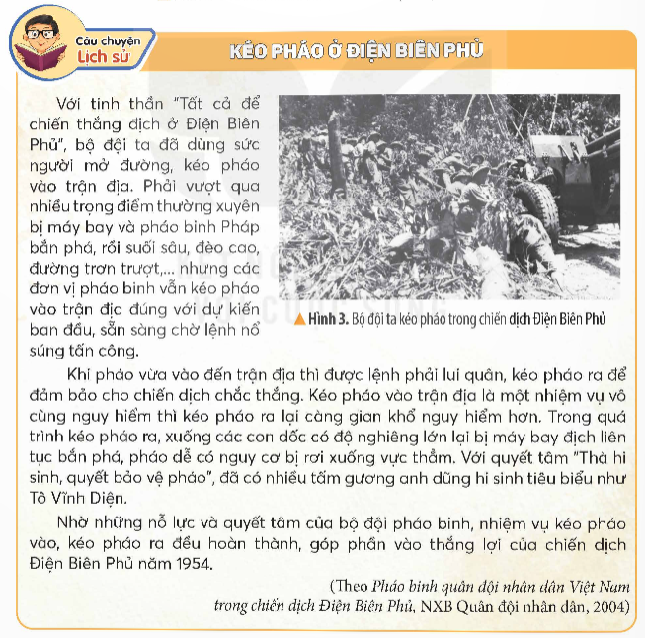
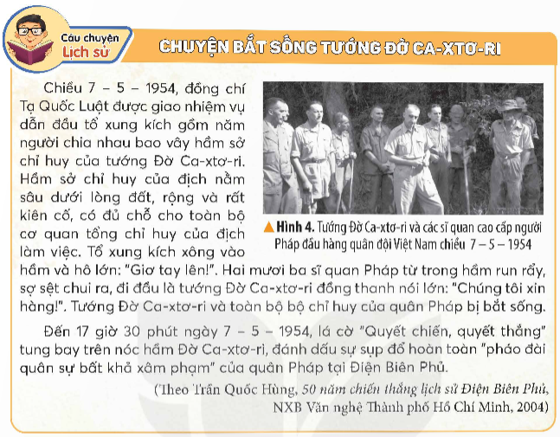

Slide 5


Nhóm 1, 2: Nêu diễn biến chính của chiến dịch Điện Biên Phủ
Nhóm 3, 4: Kể lại một câu chuyện về chiến dịch Điện Biên Phủ.

Slide 6
Đợt 1 (13-17/3)
Đợt 2
(30/3-30/4)
Tiến công và chiếm các cứ điểm phía đông phân khu Trung tâm.
Tiến công tiêu diệt cứ điểm Him Lam và phân khu Bắc.
Đợt 3
(1/5-7/5)
Tiến công vào trung tâm Mường Thanh và phân khu Nam, chiều 7/5 tướng Đờ Ca-xtơ-ri và quân địch đầu hàng, chiến dịch kết thúc thắng lợi.

Slide 7

Thi kể chuyện: “Huyền thoại Điện Biên”
Thi kể chuyện về chiến dịch Điện Biên Phủ (kéo pháo, dân công tải đạn lương thực….)

Slide 8


